Slide 1
항생제 투여의 원칙
2011.07.29
감염내과 윤나라

Slide 2
항생제 발견 연도 및 출처
항생제 연도 출처
penicillin 1928 Penicillium notatum
streptomycin 1944 Streptomyces griseus
chlroramphenicol 1947 Streptomyces venezuelae
cephalosporin 1948 Cephalosporium
erythromycin 1952 Streptomyces erythreus
amphotericin B 1956 Streptomyces nodosus
vancomycin 1956 Streptomyces orientalis
gentamicin 1963 Micromonospora purpurea

Slide 3
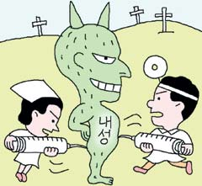
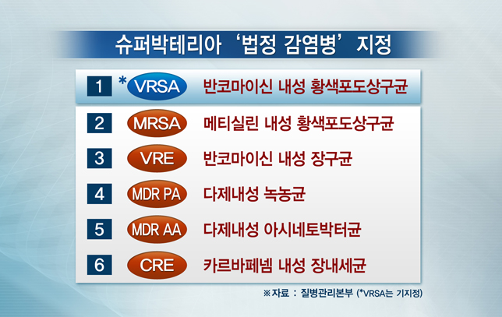
적절한 항생제 처방의 중요성

Slide 4

앗 환자가 열이 나네?
항생제부터 쓰자
음 뭘쓰지? 그래 제일 만만한 ceftriaxone을 쓰자

Slide 5

선생님~ 그 환자 항생제 들어갔어도 열이나요~어떻게 할까요?

Slide 6
앗 그래? 어떡하지?
그럼 더 센 imipenem으로 바꿔!!

Slide 7

선생님~imipenem까지 쓰는데도 열이 나네요~어떻게 하죠?
뭐라고? 그럼 감염내과에 컨설트를 해야지~~

Slide 8
발열 = 감염

Slide 9
발열의 원인
미생물 감염
종양
류마티스 질환
Deep vein thrombosis
Pulmonary embolism
Drug fever
Hypothalamic dysfunction
Adrenal insufficiency
Hyperthyroidism
Cerebrovascular accident
Myocardial infarction
Crohn’s disease
Aortic dissection
Gout
Hematoma

Slide 10
항생제를 지금 투여할 것인가?
22세 여자
AML 로 induction chemoTx.
하루전부터 39도의 발열
WBC 500, ANC 60
신체검진에서 특별한 감염병소는 관찰되지 않음

Slide 11
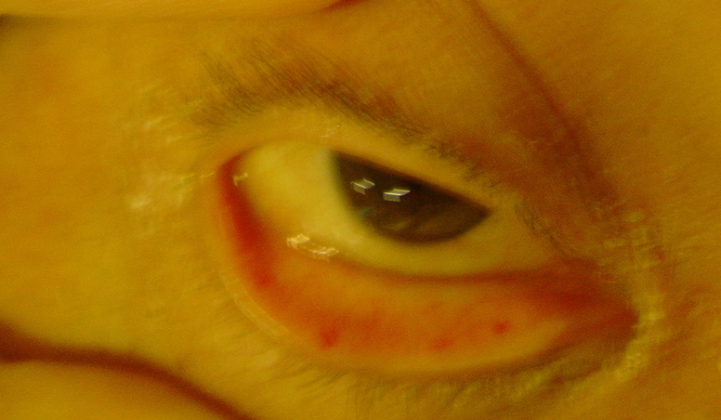
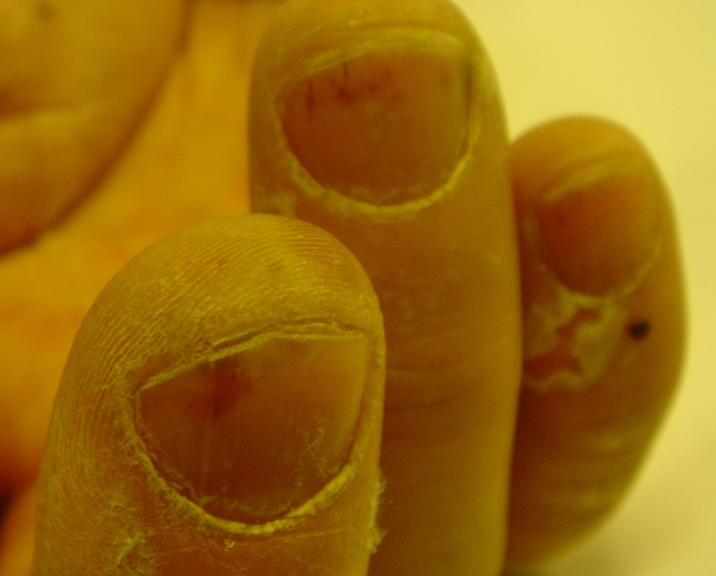
항생제를 지금 투여할 것인가?
42세 남자
Mitral Regurgitation
외래경과 관찰 중
6주전부터 발열, 오한, 피로감
3일전 일차병원 방문, 항생제 투여
증상 호전 없어 응급실 방문

Slide 12
항생제 투여가 급한 경우
호중구 감소를 동반한 환자에서 발생한 발열
혈압, 호흡수, 맥박이 불안정한 환자
의식이 저하된 환자
소변량이 감소하고 있는 환자

Slide 13
항생제 투여
특이치료
  원인미생물이 밝혀진 상태에서 항생제를 치료목적으로 투여
경험치료(empirical treatment, 예상치료)
  원인미생물이 밝혀지지 않은 상태에서 항생제를 치료 목적으로 투여
예방적 항생제 투여
항생제를 투여하는 의사는 반드시 정당한 이유를 설명할 수 있어야한다!!

Slide 14
항생제를 선택할 때 고려할 점은?
항생제를 투여할 것인가?
감염병 진단의 3요소
Etiologic diagnosis
원인 미생물이 무엇인가?
Microbiologic Diagnosis
Anatomical Diagnosis
Site of Infection
감염부위가 어디어디인가?
Host Factor
숙주의 특성
왜 이런 감염병이 생겼는가?

Slide 15
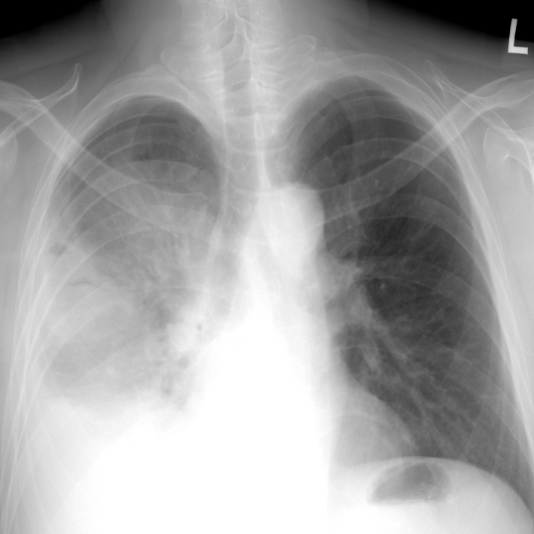
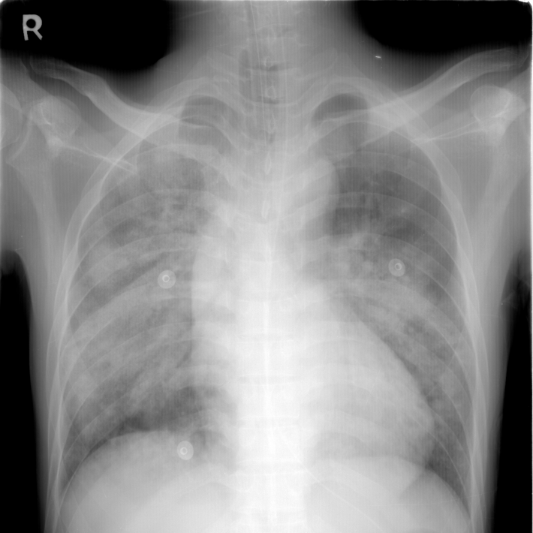
Microbiologic Diagnosis
45세 남자
기저질환 없음
4일전 시작한 발열
진한 객담, 흉통
45세 남자
HIV 감염, F/U loss
3주전 시작한 발열
기침, 호흡곤란

Slide 16
Anatomical Diagnosis
Site of Infection
  Bacteriologic statistics를 적용할 수 있음
  치료기간을 결정
  항생제 종류 결정
  항생제 용량 결정
Meningitis
  뇌척수액 투과가 잘 되는 항균제를 선택해야 함
  1st generation cephalosporin, aminoglycoside

Slide 17
Anatomical Diagnosis
항생제 투과가 어려운 부위
고용량의 항생제투여가 필요한 감염병
  Infective endocarditis
  Osteomyelitis
  CNS infection: Meningitis, Brain abscess
Enterococcal endocarditis
  ampicillin 2 gram every 4 hour
  gentamicin 1mg/kg every 8 hour

Slide 18
Host Factor
감염병이 발생한 이유가 무엇인가를 추정
Predisposing factor
  동반한 질병
    Gallstone: cholecystitis
  수술로 인한 해부/생리학적 변화
    Ileal conduit: urinary tract infection
    Biliary-jejual anastomosis: biliary tree infection
  면역기능의 저하
    Neutropenia
    HIV infection

Slide 19
Host Factor
항생제 과민반응의 병력에 대한 문진
  ß-lactam antibiotics로 인한 anaphylaxis의 병력
나이
  fluoroquinolone
신기능 및 간기능
임신여부
  metronidazole, tetracycline, doxycycline, fluoroquinolone, aminoglycoside

Slide 20
항생제 선정 원칙
principle of selection
1) effective & specific
2) single
3) narrow spectrum
4) low side effect

Slide 21
항생제 선택할 때 고려할 점
64세 여자
Diabetes mellitus
3일전부터 febrile sensation, dysuria, frequency
P/E : CVA tenderness on Lt.flank
해부학적 진단은?
Urine & blood culture 시행
미생물학적 진단은?
E. coli
susceptible to ceftriaxone, aminoglycoside, ciprofloxacin, meropenem
Resistant to cefazolin, aztreonam

Slide 22
항생제 선택할 때 고려할 점
64세 여자
Diabetes mellitus
5일전부터 febrile sensation, dysuria, frequency
P/E : CVA tenderness on Lt.flank
Urine & blood culture 시행
→ 입원 다음날 drowsy mentation 발생
Brain MRI 에서 multiple septic emboli 관찰됨
해부학적 진단은? 투여할 항생제는?
E. coli
susceptible to ceftriaxone, aminoglycoside, ciprofloxacin, meropenem
Resistant to cefazolin, aztreonam

Slide 23
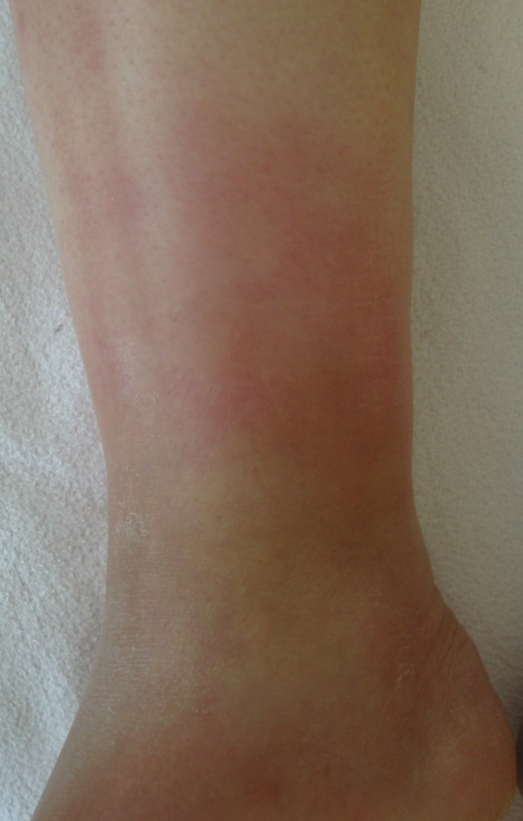
항생제 선택할 때 고려할 점
Spectrum: Broad vs Narrow ?
39세 남자
등산 다녀온 후 발생한 우측 발의 발적
혈액배양 시행 후 cefazolin 투여
혈액배양 검사 결과
적절한 항균제는?
Group G ß-hemolytic streptococcus
susceptible to penicillin, ampicillin, cefazolin, cefotaxime, vancomycin, linezolid, clindamycin

Slide 24
항생제 선택할 때 고려할 점
Spectrum: Broad vs Narrow ?
39세 남자
AML로 induction chemotherapy
Day 9에 39℃ 발열
ANC 100/uL
혈액배양 후 piperacillin + tobramycin 시작
혈액배양 검사결과
항균제를 penicillin G 단독으로 변경?
viridans streptococcus
susceptible to penicillin, ampicillin, cefazolin, cefotaxime, vancomycin, linezolid, clindamycin

Slide 25
항생제 투여기간의 결정
S. aureus bacteremia
  Metastatic infection의 증거가 없고
  항균제 투여 후 3일 내에 해열
  항균제 투여 후 혈액배양 바로 음전

Slide 26
항생제 투여기간의 결정
Pneumocystis jirovecii pneumonia
  HIV infected patients: 3주 치료 추천
  Non-HIV infected patients: 2주 치료 추천

Slide 27
반응이 없을 때 고려할 점은?
감염병이 아니다
감염병은 맞는데 원인 미생물 추정이 틀렸다
원인미생물 추정은 맞는데 내성균이다
항생제를 적절히 골랐는데 다음의 경우이다
  죽은 조직이 있다
  농양이 있다
  약물농도가 부족하였다(용량부족/약물상호작용)
  중복감염이다
  약열이다
  숙주의 심각한 면역기능저하로 반응 못한다

Slide 28
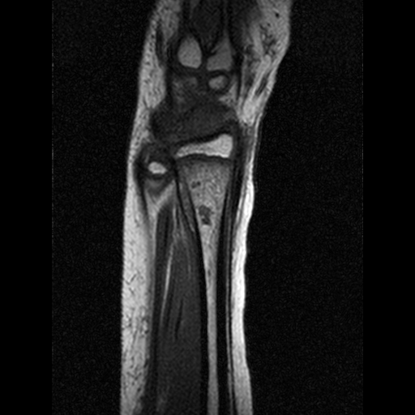
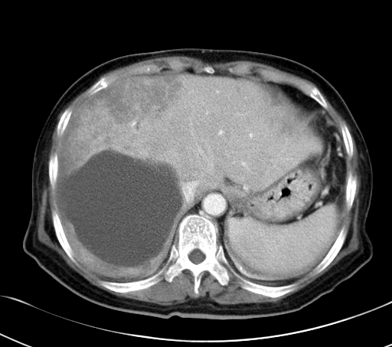
항생제는 적절하지만
죽은 조직이 있다
  사골에 대한 수술치료
농양이 있다
  배농 + 항균제

Slide 29

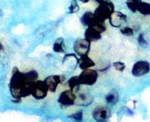
항생제는 적절하지만
약물용량이 부족
  P. jirovecii pneumonia 치료에 추천하는 용량
  Trimethoprim 5 mg/kg every 6 hour

Slide 30
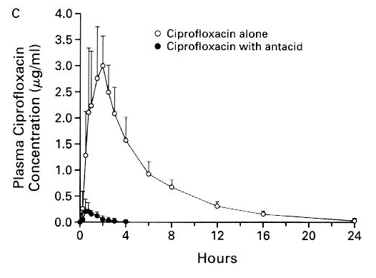
항생제는 적절하지만
약물상호작용
ciprofloxacin
ciprofloxacin + antacid
Clin Pharmacol Ther 53:292, 1993

Slide 31
항생제는 적절하지만
약열이다
  임상적으로 호전되었으나 발열 지속
  호산구증가와 발진이 동반되면 진단에 도움

Slide 32
항생제의 병합-적응
내성출현의 예방
  결핵,prosthesis(RFP+quinolone)
  Pseudomonas(imipenem+AG, fluoroquinolone)
혼합감염—복강/골반 감염
  +metronidazole
초기(경험)치료—neutropenia,septic shock
  (Cefepime, meropenem+AG)
상승효과—see next

Slide 33
상승효과(Synergism)
Enterococcal endocarditis
  Pen(ampicillin+AG)
Strep. Viridans endocarditis
  Pen+SM
S.aureus endocarditis
  nafcillin+AG, vanco+AG
Pseudomonas aeruginosa
  piperacillin+AG,ticarcillin+AG
Cotrimoxazole
  sulfamethoxazole+trimethoprim
AmphoB+5FC
Β-lactam+β-lactam
  Pipercillin/Tazobactam; Ampicillin/sulbactam (or clavulanate)
  Fosfomycin+ β-lactam

Slide 34
병합요법의 단점
1) 길항작용
  Penicillin+TC (for pneumococcal meningitis)
  Amp+CM+SM
  Cefoxitin, imipenem+ other β-lactam(carbenicillin): inactivation
2) 비용
3) 중복감염(superinfection)
4) 부작용

Slide 35
작용 기전에 따른 분류
세포벽 합성 억제
핵산 합성 억제
β-lactam
glycopeptide
quinolone
metronidazole
rifampicin
sulfonamide
단백 합성 억제
aminoglycoside
tetracycline
macrolide
lincosamide
chloramphenicol
Notes:
인체 세포 – cell wall이 없다.
30S 혹은 50S ribosome에 결합 (인체 세포 40S & 60S)
Quinolone – DNA gyrase 억제
Metronidazole – 생성된 free radical이 DNA 손상
Ripampicin – RNA polymerase에 결합 (인체세포에 있는 효소와는 다르다)
Sulfa – DNA 합성에 필수적인 folic acid 합성 억제 (사람은 음식에서 섭취)

Slide 36
항생제의 계열별 분류
penicillin ampicillin, methicillin, piperacillin
cephalosporin cefazolin, cefuroxime, cefotaxime
monobactam aztreonam
carbapenem imipenem, meropenem
aminoglycoside gentamicin, tobramycin, amikacin
macrolide erythromycin, azithromycin, roxithromycin
tetracycline doxycycline
glycopeptide vancomycin, teicoplanin
lincosamide clindamycin, lincomycin
quinolone ciprofloxacin, levofloxacin
chloramphenicol
sulfonamide sulfamethoxazole/trimethoprim
rifampicin
streptogramin quinupristin/dalfopristin (Synercid^{R})
oxazolidinone linezolid (Zyvox^{R})

Slide 37
페니실린
penicillin (천연산)
penicillin G, penicillin V, benzathine penicillin G
penicillinase resistant penicillin
methicillin, oxacillin, nafcillin
aminopenicillin
ampicillin, amoxicillin
carboxypenicillin
carbenicillin, ticarcillin
ureidopenicillin
piperacillin
Notes:
1940년 이후 아직까지도 사용중인 원조 penicillin은 penicillin G 입니다. 여기에 화학적인 modification을 가하여 경구로 흡수가 가능하도록 만든 것이 penicillin V이지만 현재 국내에서는 판매되고 있지 않습니다. Benzathine penicillin G는 저장형 염의 형태로 만든 penicillin으로 근육주사할 경우 penicillin이 서서히 유리되어 길게는 3-4주간 낮은 농도로 혈중 농도를 유지합니다. 매독을 일으키는 Treponema pallidum의 경우 penicillin에 대단히 sensitive하여 아주 낮은 농도에도 듣는데 benzathine penicillin G를 1주 간격으로 근육 주사하면 1주 후에도 여전히 MIC 보다 높은 농도로 penicillin이 유지됩니다. Latent syphilis에서 benzathine penicillin G를 1주 간격으로 근육 주사하는 이유가 이것입니다.
한편 페니실린이 개발되고 얼마되지 않아 세균이 페니실린에 저항을 갖게 되었는데 주된 기전은 페니실린을 분해하는 효소인 penicillinase를 생성하는 것이었습니다. 따라서 이 penicillinase에 분해되지 않는 페니실린이 필요하게 되었는데 이것이 methicillin, oxacillin, nafcillin입니다. 물론 세균은 methicillin에도 내성을 갖게 되었고 대표적인 것이 MRSA입니다.
Ampicillin이나 amoxicillin은 G(-) 세균으로 항균력을 넓힌 aminopenicillin 계열이고 G(-)에 대한 더 넓은 항균력을 갖고 특히 Pseudomonas에 듣는 페니실린으로 carbenicillin, ticarcillin, piperacillin 등이 개발되었습니다.

Slide 38
세팔로스포린
G(+)
G(-)
1세대
cephalothin, cefazolin, cephalexin, cephradine
2세대
cefuroxime, cefaclor, cefotiam,
cefoxitin, cefotetan, cefmetazole, cefbuperazone
3세대
cefotaxime, ceftriaxone, cefixime, flomoxef
ceftazidime, cefoperazone, cefpiramide
4세대
cefepime, cefpirome
G(+)
G(-)
G(+)
G(-)
G(+)
G(-)
Notes:
다음으로 세팔로스포린을 살펴보겠습니다.
각 세대별로 항균 범위가 차이가 있는데 대략 보면 1세대는 주로 G(+)에 잘 듣고 G(-)는 약합니다.
2세대 세팔로스포린은 G(+) 항균력은 유지하면서 G(-)까지 항균력을 넓힌 것이고 3세대는 주로 G(-)를 target으로 하며 상대적으로 1세대에 비해 G(+) 항균력이 낮습니다. 이것을 보완하여 G(+) 항균력을 넓힌 것이 최근에 개발된 4세대 cephalosproin입니다.
임상에서 흔히 사용하는 종류를 열거하면 1세대는 cephalothin, cefazolin, cephalexin, cephradine
2세대는 cefuroxime, cefaclor, cefotiam, ceftezole, cefoxitin, cefotetan, cefmetazole, cefbuperazone 등이 있고
3세대는 cefotaxime, ceftriaxone, cefixime, flomoxef, ceftazidime, cefoperazone, cefpiramide 등이 있습니다.
Flomoxef 는 Flumarin이라는 상품명으로 나와 있는데 엄밀히 말하면 cephalosporin은 아니지만 항균력과 부작용에서 cefotaxime과 동일하게 생각하시면 되겠습니다.
4세대는 cefepime, cefpirome 등이 있고 항균력에 있어서는 ceftazidime과 cefazolin을 합친 것과 비슷한 광범위 항균제입니다.

Slide 39
Beta-lactamase inhibitor
종류 : clavulanic acid, sulbactam, tazobactam
amoxicillin/clavulanic acid (Augmentin^{R})
ampicillin/sulbactam (Unasyn^{R}, Sulbacillin^{R})
piperacillin/tazobactam (Tazocin^{R})
Ticarcillin/clavulanic acid (Tiocla^{R})
작용
β-lactamase를 억제
적응증
MSSA, G(-)균, 혐기성 균 감염증
Notes:
세균이 만들어내는 베타락타메이즈를 억제하는 항균제로 clavulanic acid, sulbactam, tazobactam 등이 있습니다. 임상에서 사용하는 것은 amoxicillin/clavulanic acid (Augmentin^{R}), ampicillin/sulbactam (Unasyn^{R}), piperacillin/tazobactam (Tazosin^{R}), cefoperazone/sulbactam (Sulperazone^{R}) 등이 있으며 S. aureus, G(-), 혐기성 세균의 β-lactamase를 억제하여 항균력을 넓혔습니다. 적응증으로는 MSSA 감염증, G(-) 감염증, 혐기성 세균 감염증 등이 있습니다. Extended spectrum β-lactamase를 생성하는 세균 감염에도 사용해 볼 수는 있으나 imipenem만큼 효과를 기대하기는 어렵습니다.

Slide 40
Glycopeptides
Vancomycin Teicoplanin
투여 방법 IV IV or IM
단백 결합률 10-55% 90%(loading 필요)
반감기 3-13h 33-48h
중추신경계 1-37% 통과 거의 0%
부작용 red man syndrome 거의 없다.
신독성
비용 58,904(2g)/d 90,784(400mg)/d
적응증 MRSA, PRSP MRSA, PRSP
C. difficile C. difficile
Notes:
글라이코펩타이드제제로는 반코마이신과 테이코플라닌이 있습니다. 그 차이점을 보면 테이코플라닌은 IM 투여가 가능하고 단백결합률이 90%로 매우 높아서 초기 투여 시에 loading이 필요한 점입니다. 또한 반감기가 길어서 하루 1번 투여가 가능하여 외래 치료가 가능하며 반코마이신에서 생기는 red man syndrome 등의 부작용이 없고 Van B type의 VRE 감염증에서 사용할 수 있는 장점이 있습니다. 그러나 BBB를 통과할 수 없어서 중추신경계 감염증에 사용하여서는 안되고 높은 단백 결합률로 인해 초기의 효과적인 치료가 reliable하지 못해 endocarditis, prosthesis related infection, neutropenia에는 가능하면 일차적으로 vancomycin을 투여할 것을 권하고 있습니다.

Slide 41
Aminoglycoside
항균력
G(-)균, 결핵균
적응증
단독 치료 : 요로계 감염
대부분 베타락탐과 함께 투여 : 상승효과
녹농균 : tobramycin, amikacin, gentamicin
결핵 : streptomycin, kanamycin, amikacin
부작용
신독성, 이독성, 신경근 차단
Notes:
아미노글리코사이드는 aerobic G(-) rod, S. aureus, Mycobacterium에 항균력이 있습니다. UTI 외에는 단독 치료를 하는 경우가 거의 없고 대개 베타락탐과 함께 투여하여 synergistic effect를 기대하게 됩니다. Pseudomonas 감염증에서 tobramycin, amikacin, gentamicin이 효과가 있으며 결핵에서는 streptomycin, kanamycin, amikacin 등이 효과가 있습니다.
Netilmicin은 Pseudomanas에 대한 항균력이 비교적 낮습니다만 다른 장내세균에 대해서는 항균력이 다소 높고 이독성이 비교적 낮다는 보고가 있습니다.
Isepamicin은 내성균주가 내는 불활성화 효소에 더 안정적이고 독성은 비슷한 정도입니다.
Arbekacin은 MRSA에 대한 항균력이 비교적 좋아서 MRSA 감염증에서 고려해 볼 수 있는 약제입니다.

Slide 42
Carbapenem
Broad spectrum
G(+), G(-),anaerobes
Imipenem, Meropenem, Ertapenem
제한적으로 투여해야 !!

Slide 43
경구 항생제의 생체 이용률
아주 높은 것(>80%)
  Amoxicillin
  Cephalexin
  Ciprofloxacin
  Metronidazole
  Clindamycin
  TMP/SXT
  Chloramphenicol
  Doxycycline
아주 낮은 것
  Aminoglycoside
  Monobactam
  Vancomycin
  Amphotericin
  2, 3 cephalosporin
  Antipseudomonal PCN
  imipenem

Slide 44
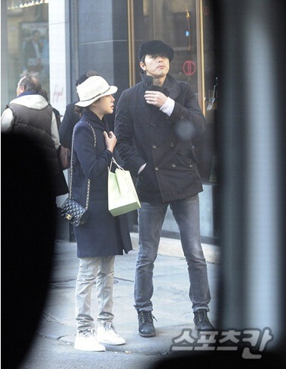

Slide 45
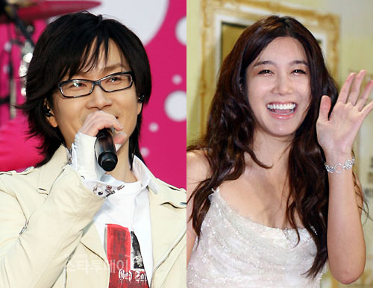

Slide 46
Case 1
84세 남자
C/C: Fever, drowsy mentation
BP 60/40mmHg, HR 120회/min, BT 39
WBC 23000, procalcitonin 5.4
U/A : WBC many
해부학적 진단은?

Slide 47
Case 1
UTI로 진단 -> 경험적 항생제로 ciprofloxacin 투여함
Urine culture -> S. aureus
Blood culture -> S. aureus
In male, UTI d/t S.aureus ???

Slide 48
Case 2
45세 남자
C/C: Fever, drowsy mentation
BP 60/40mmHg, HR 120회/min, BT 39
WBC 23000, procalcitonin 5.4

Slide 49
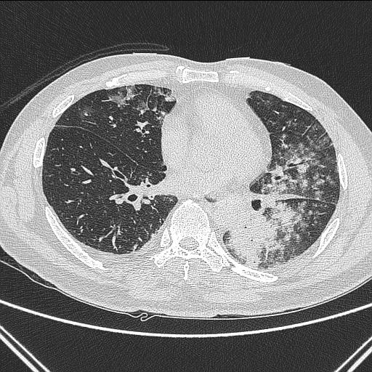
Thorax CT

Slide 50
Case 2
진단은?
- peumonia ?
→ ceftazidime + levofloxacin 투여
But..
Sputum culture : MSSA
Blood culture : MSSA

Slide 51
경청해 주셔서 감사합니다.

